Slide 1
爐管新人學習進度報告
2024.11.04 ~ 2024.11.15

Slide 2
報告內容
一、新人訓練計畫
二、兩週內學習內容
三、地震INTERLOCK系統
四、RTP 25PM 簡介

Slide 3
一、 新人訓練計畫
內容與實作 | 進度 | 備註
Furnace LPCVD SPM程序&實作 | 100%
Furnace LPCVD BPM程序&實作 | 100% | 會做得比較慢
Furnace AP-OXIDE PM程序實作 | 75% | KOYO沒做過
RTP PM 程序與實作 | 80% | 沒做過25PM
WSIX PM 程序與實作 | 100%
爐管化學鋼瓶 | 33.3% | 僅看過TEOS鋼瓶更換
附屬機台PM程序與實作 | 80% | G/C還不是很熟
機台簡易維修及故障 | 40%

Slide 4
二、兩周學習內容
日期 | 機台 | 學習內容
12/16 | 值日生
12/17 | 值日生
12/18 | 值日生
12/19 | 值日生
12/20 | 值日生
12/23 | 小夜
12/24 | 小夜
12/25 | 小夜
12/26 | 小夜
12/27 | 小夜
2024.06.03 ~ 2024.06.14

Slide 5
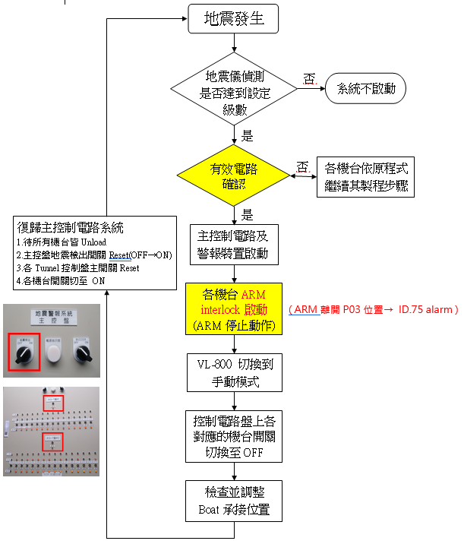
爐管地震之處置流程圖
三、地震interlock系統

Slide 6
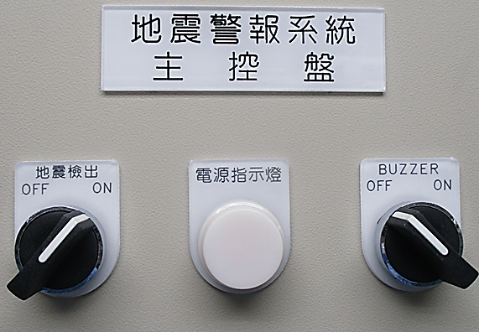
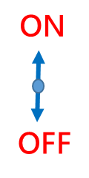
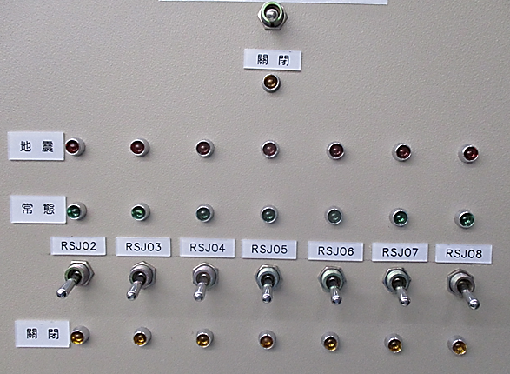
1. 地震>3級(加速度≥15gal)，地震系統啟動 (主控盤警報聲響起)
地震加速度<15gal (若地震系統啟動 Reset 系統)
主控盤地震檢出開關 Reset (ON→OFF→ON)
各Tunnel 控制盤主開關 Reset (ON→OFF→ON)
各Tunnel 抽檢機台確認 Boat 有無偏移
地震加速度≥15gal
主控盤地震警報喇叭開關 BUZZER 切至 OFF
地震系統正常啟動
2. ARM 離開 P03位置 → ARM Interlock 停止動作(VL-800 ID.75 alarm)
3. VL-800 切換至手動模式
4. 各 Tunnel 控制盤對應的機台開關切換至 OFF
5. 檢查並調整 Boat 位置確認承接正常
6. 復歸地震 Interlock 電路系統
待全部爐管機台都 Unload
主控盤地震檢出開關 Reset (ON→OFF→ON)
主控盤地震警報喇叭開關 BUZZER 切至 ON
各Tunnel 控制盤主開關 Reset (ON→OFF→ON)
各Tunnel 控制盤對應的機台開關切換至 ON
ON
OFF

Slide 7
四、RTP 25PM 簡介
拆liner、DTC(請小心沒備品，拆下後用保護套放在安全的地方)
拆tray、前門、後門
拆tube、高溫o-ring(白色的)
裝上tube、高溫o-ring鎖好前門後門
裝上tray>DTC
試傳wafer看會不會碰到DTC
裝上liner，cycle一下然後測漏
先矯正ATP>DRIFT>ATP(要在後面拿air gun 幫忙降溫)
PS：記得上傳ATP資料在附件

